Slide 1

시작화면
화면 전체를 터치할 시
번호 입력 화면으로 이동
사용하려면 터치해 주세요
음취헌

Slide 2

로그인 화면
현재 화면 제목 표시
사용자 등록화면으로 이동
등록
번호 입력
NFC
현재 화면에서 NFC가 가능함을 표시
숫자를 입력한 칸과
아직 입력하지 않은 칸
학번 뒷 8자리 입력 칸
이미 입력된 칸 터치 시 수정 가능, 터치 한 칸으로 이동
8자리 입력 시 자동으로
사용 중 페이지로 이동
1
9
3
1
1
숫자 키패드
없는 번호 일 시 아래와 같이 색이 변하고 다시 초기 상태로 돌아감 (어떤 칸도 입력되지 않은 상태)
누를 때 색이 변함
1
2
3
4
5
6
1
9
3
1
1
7
3
4
7
8
9
0

Slide 3
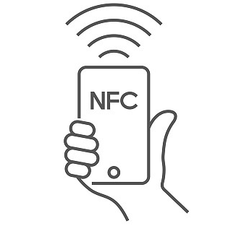
NFC 확인 화면
등록
번호 입력
NFC
NFC로 로그인 할 경우
사용자확인을 요구하는
팝업창이 뜸
확인을 누르면 사용 중 페이지로 이동,
취소를 누르면 팝업창이 사라진다.
1
9
3
1
이진영 님
사용하시겠습니까?
확인
취소
1
2
3
4
5
6
7
8
9
0

Slide 4

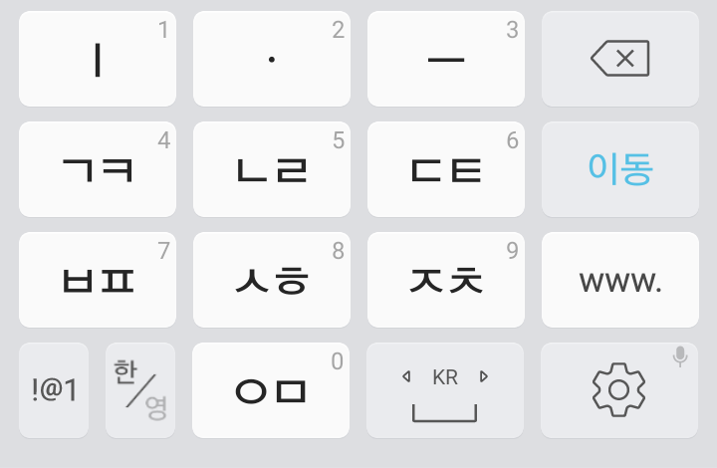
사용자 등록 화면
터치 시 로그인 화면으로 이동
홈
사용자 등록
이름 입력칸 (현재 입력 중인 곳은 테두리가 파랗게 바뀜)
이름
이진ㅇ
전화번호 입력칸 (010과 -은 기본적으로 입력되어 있음)
전화번호
010 - -
터치 시 NFC 등록 팝업창이 뜸
(임시등록 체크 안 했을 시)
(임시 등록 체크 시 바로 사용 중 화면으로 이동)
기록 저장
학번 입력칸 (임시 등록 체크 시 비활성화 됨)
학번
임시 등록 체크 칸
임시 등록을 하려 합니다.
등록
잘못 입력된 칸이 있을 시 아래와 같이 표시
기본 키패드
전화번호 올바른 입력이 아닙니다
010 - -

Slide 5

사용자 등록 화면
홈
사용자 등록
이름
이진ㅇ
전화번호
010 - -
NFC 등록 팝업 창
NFC가 등록되거나 건너뛰기 버튼을 누를 경우
현재 사용 중 화면으로 이동
학번
NFC 등록 중…
NFC를 키고 휴대폰을
가까이 대주세요.
임시 등록을 하려 합니다.
등록
NFC등록 건너뛰기

Slide 6
이용중임을 알리는 페이지
현재 이용중입니다
터치 시 사용 종료
(로그인 화면으로 이동) 및
사용 기록 남김
음취헌
이진영 님

Slide 7
시작화면
사용하려면 터치해 주세요
음취헌

Slide 8
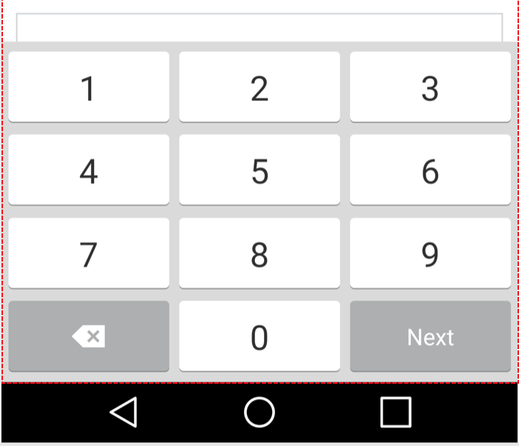
로그인 화면
예비 1
예비 2
등록
번호 입력
NFC
등록
번호 입력
NFC
1
9
3
1
1
9
3
1
1
2
3
1
2
3
4
5
6
4
5
6
7
8
9
7
8
9
0
0

Slide 9
NFC 확인 화면
등록
번호 입력
NFC
1
9
3
1
이진영 님
사용하시겠습니까?
확인
취소
1
2
3
4
5
6
7
8
9
0

Slide 10
잘못된 입력 표시 화면
등록
번호 입력
NFC
등록
번호 입력
NFC
1
9
3
1
1
7
3
4
1
2
3
1
2
3
4
5
6
4
5
6
7
8
9
7
8
9
0
0

Slide 11
사용자 등록 화면
홈
사용자 등록
홈
사용자 등록
이름
이름
이진ㅇ
이진ㅇ
전화번호 올바른 입력이 아닙니다
전화번호
010 - -
010 - -
학번
학번
임시 등록을 하려 합니다.
등록
임시 등록을 하려 합니다.
등록

Slide 12
사용자 등록 화면
홈
사용자 등록
이름
이진ㅇ
전화번호
010 - -
학번
NFC 등록 중…
NFC를 키고 휴대폰을
가까이 대주세요.
임시 등록을 하려 합니다.
등록
NFC등록 건너뛰기

Slide 13
이용중임을 알리는 페이지
현재 이용중입니다
음취헌
이진영 님

